Slide 1
第五章 GNSS卫星定位基本原理
5.7 差分GPS定位原理

Slide 2
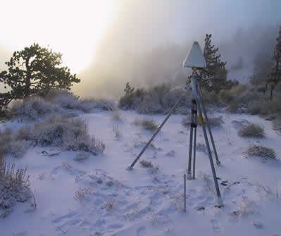
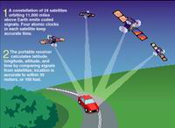
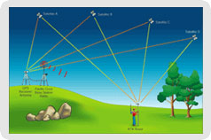
GNSS测量定位方法分类
定位模式
绝对定位（单点定位）
相对定位
差分定位
定位时接收机天线的运动状态
静态定位－天线相对于地固坐标系静止
动态定位－天线相对于地固坐标系运动
获得定位结果的时效
事后定位
实时定位
观测值类型
伪距测量
载波相位测量

Slide 3
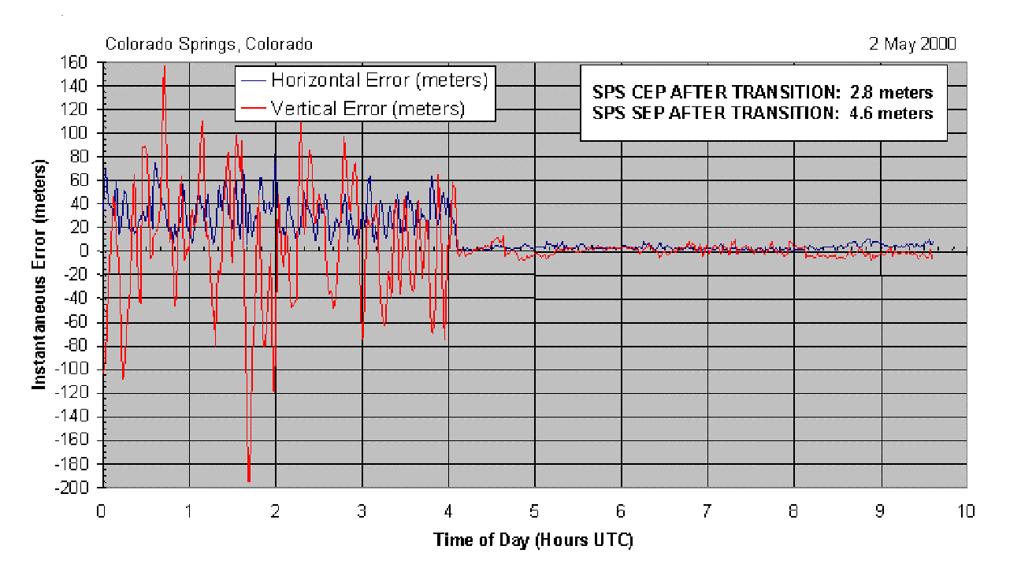
差分GPS产生的诱因
绝对定位精度不能满足要求
GPS绝对定位的精度受多种误差因素的影响
美国的GPS政策对GPS绝对定位精度的影响（选择可用性SA）
SA关闭前后GPS绝对定位精度的变化

Slide 4
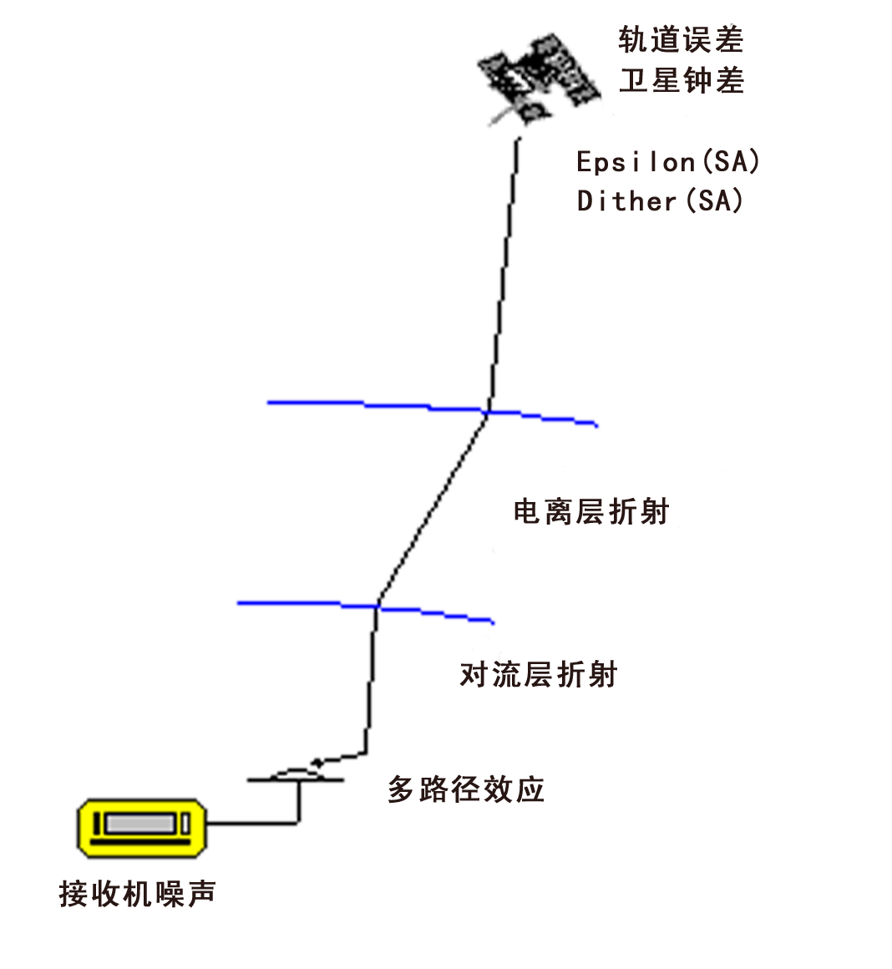
影响绝对定位精度的主要误差
主要误差
卫星轨道误差
卫星钟差
大气延迟（对流层延迟、对流层延迟）
多路径效应
Notes:
GPS的误差来源及其影响将在第七章较详细介绍

Slide 5
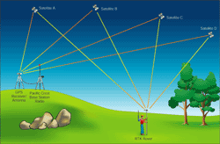
差分GPS（DGPS – Differential GPS）
利用设置在坐标已知的点（基准站）上的GPS接收机测定GPS测量定位误差，用以提高在一定范围内其它GPS接收机（流动站）测量定位精度的方法

Slide 6
差分GPS对测量定位精度的改进

Slide 7
差分GPS系统的构成
1.基准站
(Reference/Base Station）
2.流动站
(Mobile/Rover Station）
3.数据链
(Data Link)
4.差分改正数
(Corrections)

Slide 8
差分GPS的类型
单站差分
位置差分
伪距差分
载波相位差分
局域差分与广域差分
局域差分GPS（LADGPS – Local Area DGPS）
广域差分GPS（WADGPS – Wide Area DGPS）
根据时效性
实时差分
后处理差分
差分GPS的新进展--增强型系统
差分GPS的新进展--网络RTK

Slide 9
位置差分
坐标改正

Slide 10
位置差分的特点
差分改正计算的数学模型简单
差分数据的数据量少
基准站与流动站要求观测完全相同的一组卫星

Slide 11
伪距差分
距离改正

Slide 12
伪距差分的特点
发送距离改正数
差分数据的数据量较多
基准站观测所有卫星
流动站观测任意4颗卫星
精度随距离增加而降低

Slide 13
载波相位差分
修正法
发送基准站的载波相位修正值
差分法
发送基准站的载波相位观测值
实时动态差分
RTK – Real Time Kinematic
后处理动态差分
PPK – Post Processing Kinematic

Slide 14
RTK – Real Time Kinematic（实时动态差分）
系统构成
参考站
流动站
数据链
工作原理

Slide 15
影响RTK定位的两个关键因素
整周模糊度的解算，即OEM板的工作性能问题。
数据的传输技术即通讯方式的可靠性问题。
Notes:
数据的通讯方式决定了RTK系统的作用距离和工作稳定性

Slide 16
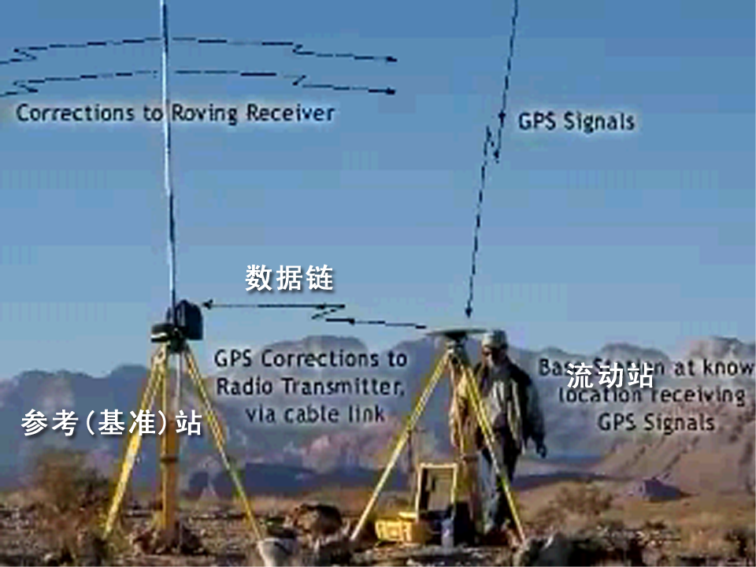
现有的通讯方式
数传电台
现用的移动通讯网络
GSM
GPRS

Slide 17
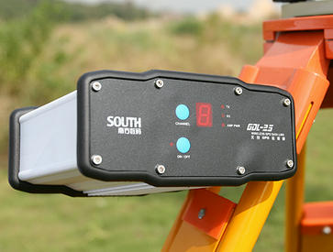
数传电台
数据质量高，但有距离限制。
电台的能力强弱可以直接影响到RTK的测量效果。

Slide 18
GSM
借助GSM通讯网络，实时数据传输，相当于移动电话。
优点：
实时性非常好
数据链传输距离没有限制
由于采用数字通信，抗干扰能力特强。
Notes:
2）GSM电台借助GSM通讯网络，通过GSM的无线调制解调器实现实时数据传输，传输方式相当与蜂窝式数字移动电话。具有以下优点：
实时性非常好。以9600波特率在通讯双方之间传输异步数据，相比于GPRS和短消息方式，几乎没有延迟时间。
数据链传输距离没有限制。只要有手机信号的地方，通讯双方哪怕相隔几千公里，仍然可以进行实时数据通讯，唯一限制RTK初始化能否完成的要素就是主板的解算能力，即数学模型能否计算出来。
由于数据链采用了数字式通信，抗干扰能力强。无论是在高楼林立的城市，还是在偏远的乡村，都不影响通讯的质量。

Slide 19
GPRS 数据链
GPRS是一种分组数据传输业务。
GPRS进行差分数据传输，作用距离无限延长，任何地点均可享受对等的RTK基站数据服务。
GPRS RTK基准站
GPRS服务器
GPRS的RTK移动站
GPRS的RTK移动站
GPRS的RTK移动站
GPRS的RTK移动站
Notes:
GPRS是“通用分组无线业务(General Packet Radio Services)”的英文缩写，是一种新型的分组数据传输业务。
--- 它在现有的GSM网络的基础上增加一些硬件设备和软件升级，形成一个新的网络逻辑实体，并以分组交换技术为基础，采用IP数据网络协议，使现有GSM网的数据业务突破了最高速率为 9.6kbit/s 的限制，最高数据速率可达 170kbit/s 。用户通过GPRS可以在移动状态下使用各种高速数据业务，包括收发电子邮件，因特网浏览等IP业务功能。
GPSRTK用GPRS数据链替代了电台作业模式下的电台数据链，使得作用距离无限延长。使得任何地点的移动站用户都可以方便的享受RTK基站提供的数据服务。
第二种，在GPS基准站中装入带有GPRS功能的手机卡，然后建立GPRS服务器（由设备商提供服务器所需程序），通过服务器向外发送GPS数据，然后用带有GPRS的RTK移动站进行接收数据，构成GPS数据链。其网连接模式如下图：

Slide 20
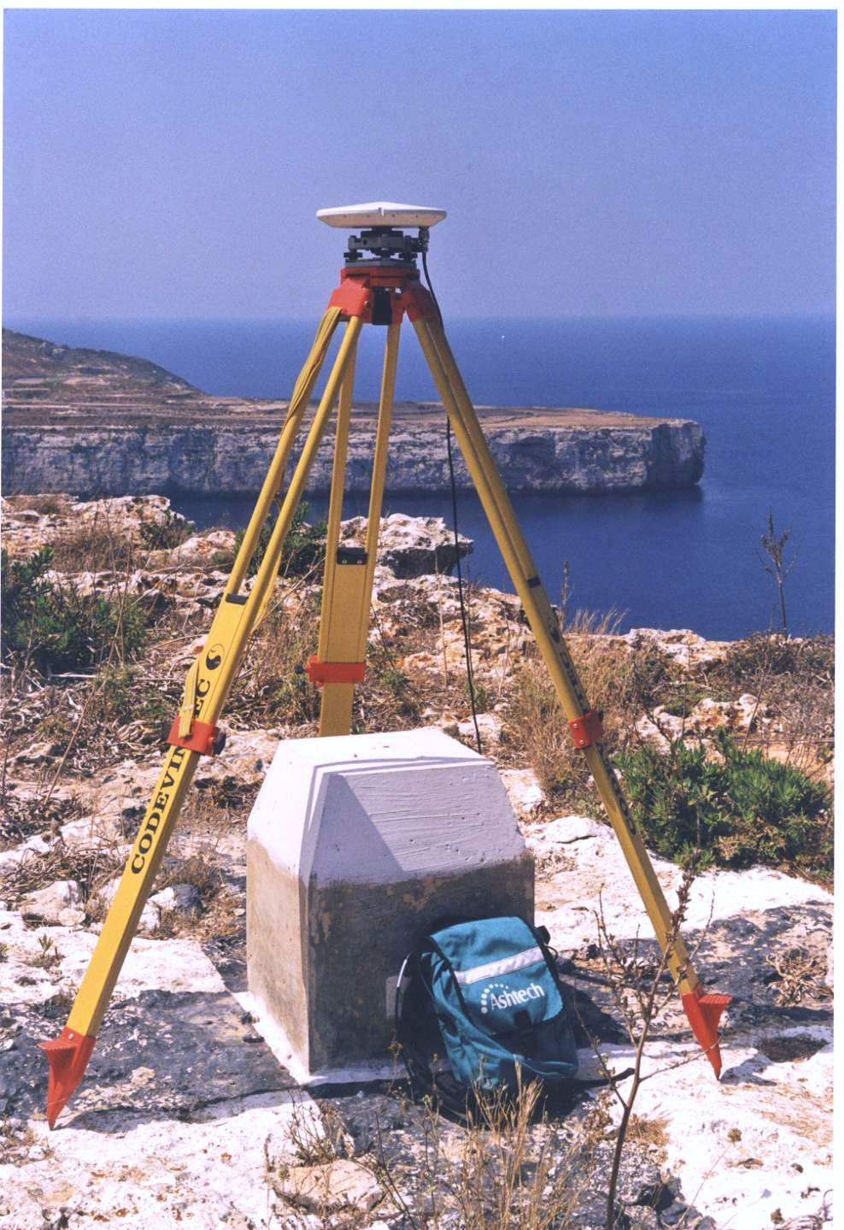

后处理动态测量--PPK
无数据链
流动站初始化
已知点
未知点

Slide 21
局域差分GPS（LADGPS – Local Area DGPS）
基准站作用距离：数百公里
特点：根据多个基准站提供的改正信息，平差后得到自己的改正数－－不区分误差源

Slide 22
广域差分GPS（WADGPS – Wide Area DGPS）
基准站作用距离：数千公里
特点：将各项误差分离出来，建立误差与位置的关系
基本思想：
对ＧＰＳ观测量的误差源加以区分，并分别每一误差源模型化，利用该模型计算出每一误差源的数值，通过数据链将该改正数值传递给用户,用户利用改值进行改正。
工作流程
Notes:
分离出的误差：卫星轨道、卫星钟差
建立误差与位置的关系模型：大气折射

Slide 23
WADGPS的工作流程
在若干监测站（基准站）上观测数据（伪距、载波相位等）
将观测数据传输到中心站
中心站对数据进行处理，得到误差改正数
通过数据链将误差改正数传到用户站
用户根据这些误差改正观测数据，计算出高精度的GPS定位结果
Notes:
观测量：伪距、载波相位、电离层延时的双频量测结果
中心站处理结果：三项误差改正－－星历误差、卫星钟误差、电离层时间延迟改正模型

Slide 24
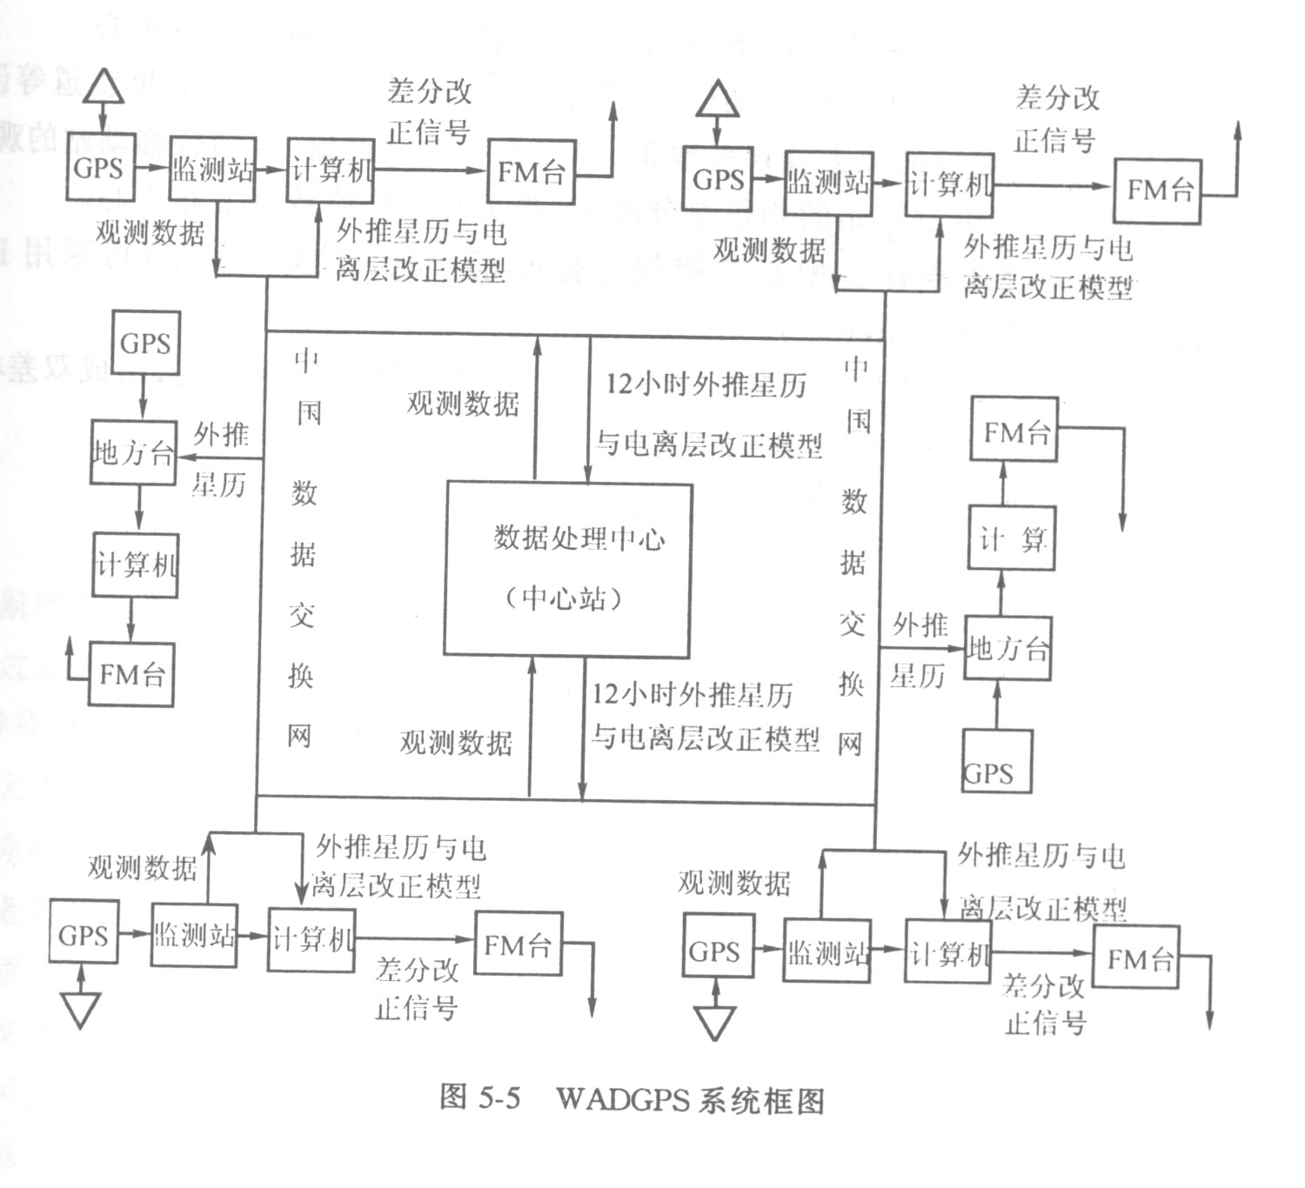

Slide 25
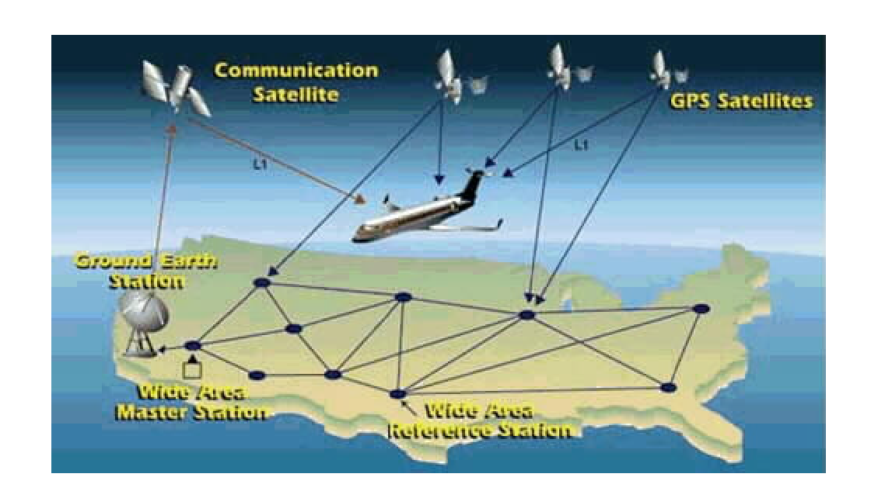
差分GPS的新进展--增强型系统
特点
伪卫星技术
卫星通讯技术
类型
LAAS – Local Area Augmentation System
采用地基伪卫星
WAAS – Wide Area Augmentation System
采用空基伪卫星
采用通讯卫星发送差分改正数
WAAS

Slide 26
差分GPS的新进展--网络RTK
作业模型类似RTK
原理
利用基准站网计算出用户附近某点（虚拟参考站）各项误差改正，再将它们加到利用虚拟参考站坐标和卫星坐标所计算出的距离之上，得出虚拟参考站上的虚拟观测值，将其发送给用户，进行实时相对定位。
特点
精度和可靠性高

Slide 27
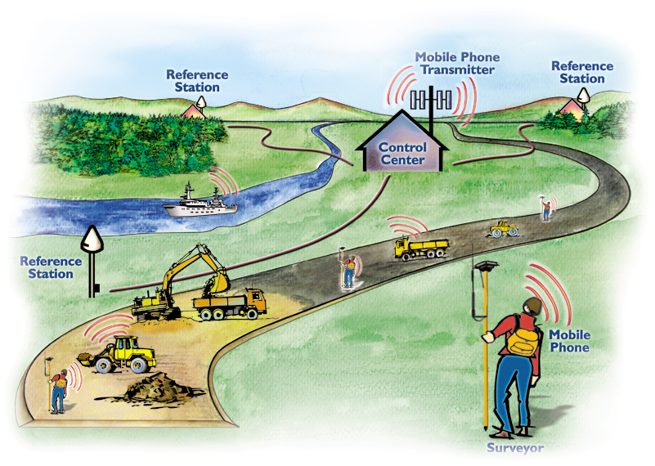
网络RTK

Slide 28
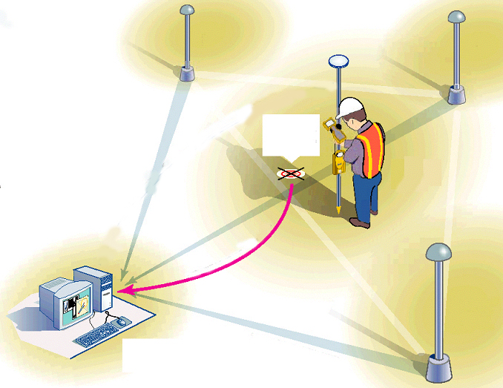
流动站传送VRS位置回控制中心
VRS
NMEA

Slide 29
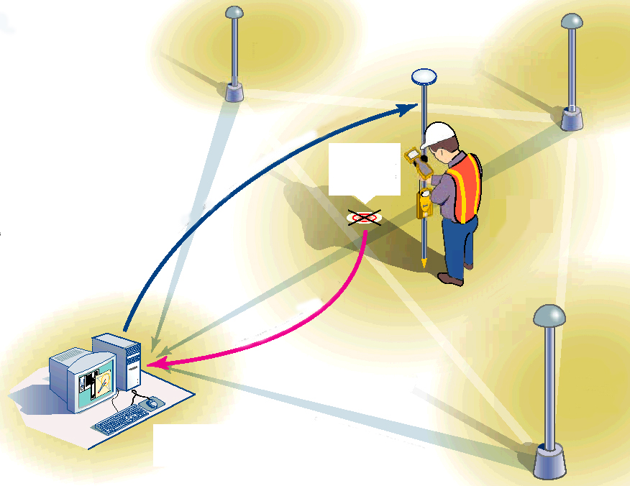
控制中心发送VRS的差分信息到流动站
VRS
RTCM
NMEA

Slide 30
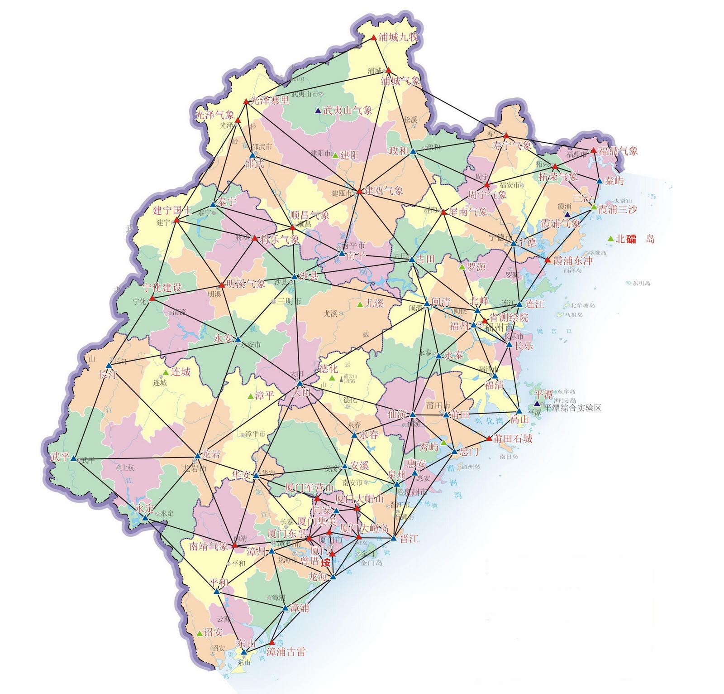
FJCORS

Slide 31
总结
差分GPS系统的组成
位置差分
伪距差分
载波相位差分
局域差分
广域差分
差分增强系统
网络RTK

